Slide 1
Lois et modèles

Slide 2
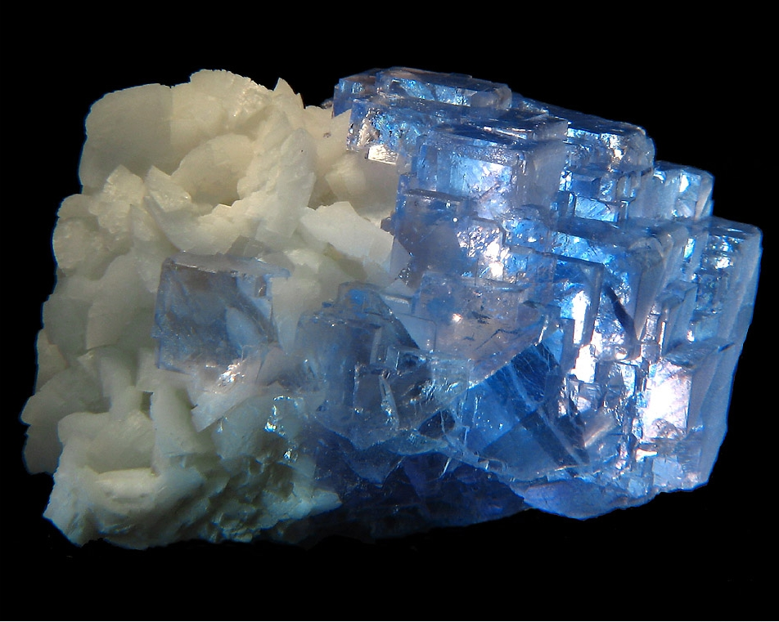
Cohésion des solides ioniques et moléculaires

Slide 3
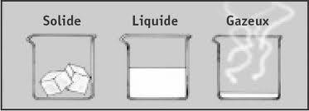
Cohésion des solides ioniques et moléculaires Etats de la matière
Etats gazeux, liquide, solide
Généralités
Selon sa température et sa pression, un corps peut exister sous 3 états physiques : solide, liquide ou gazeux.
Ces états physiques différent par l’arrangement des particules (atomes, ions, molécules) qui constituent le corps.
Si au niveau macroscopique la matière semble immobile, au niveau microscopique, elle ne l’est jamais totalement.

Slide 4
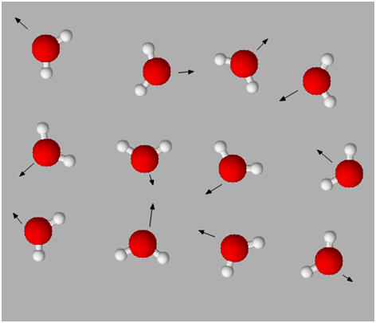
Cohésion des solides ioniques et moléculaires Etats de la matière
Etats gazeux, liquide, solide
Etat gazeux
L’état gazeux est caractérisé par des molécules ou des ions qui sont « très éloignés » les uns des autres.
Il n’y a pas ou peu d’interactions entre les entités chimiques.
Les molécules ou les ions sont en mouvement constant.

Slide 5
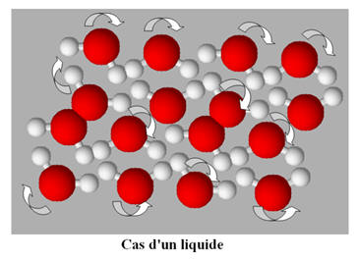
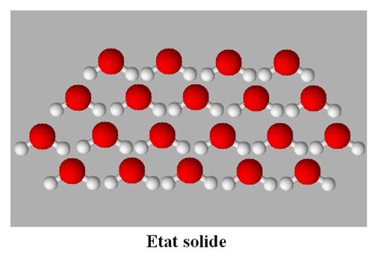
Cohésion des solides ioniques et moléculaires Etats de la matière
Etats gazeux, liquide, solide
Etat liquide et état solide : états condensés
A l’état liquide, les entités chimiques sont les unes contre les autres et peuvent glisser les unes sur les autres : les entités chimiques sont en mouvement constant.
A l’état solide, les entités chimiques sont en contact les unes avec les autres, dans un empilement régulier, et en vibration constante autour d’une position d’équilibre.

Slide 6
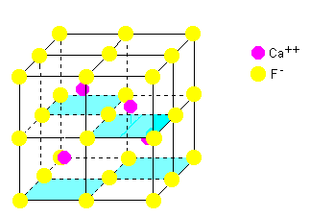
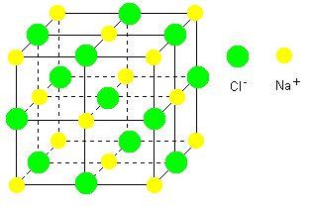
Cohésion des solides ioniques et moléculaires Etats de la matière
Solides ioniques et moléculaires
Solides ioniques
Un solide ionique est constitué d’un empilement régulier d’anions et de cations dans l’espace.
Exemples:
Le chlorure de sodium NaCl_{(s)} est constitué d’ions Na⁺ et Cl⁻
Le fluorure de calcium CaF_{2(s)} est constitué d’ions Ca²⁺ et F⁻

Slide 7
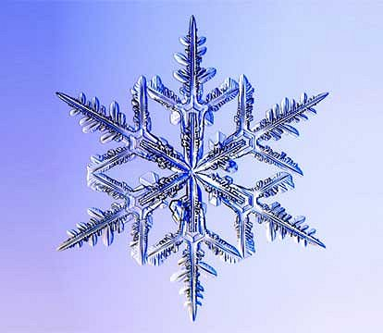
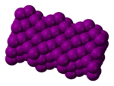
Cohésion des solides ioniques et moléculaires Etats de la matière
Solides ioniques et moléculaires
Solides moléculaires
Un solide moléculaire est un empilement régulier de molécules dans l’espace.
Exemples :
Le diiode I₂ est constitué de molécules de diiode I₂
La glace est un solide moléculaire constitué de molécules d’eau H₂O
Diiode
Flocon de neige

Slide 8
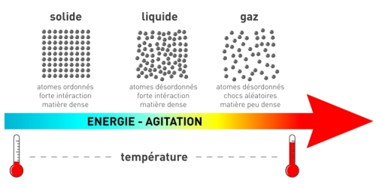
Cohésion des solides ioniques et moléculaires Transferts thermiques
Agitation thermique
Les entités chimiques empilées dans un état solide ne sont pas rigoureusement immobiles. Ils sont animés d’un mouvement de vibration, appelé agitation thermique.
Une élévation de température est liée à une augmentation de l’agitation thermique des molécules ou des ions.

Slide 9
Cohésion des solides ioniques et moléculaires Transferts thermiques
Transfert thermique et température
Définition
Lorsqu’on met en contact deux corps à des températures différentes, ils échangent de l’énergie : on parle de transfert thermique.
Le transfert thermique se fait toujours du corps le plus chaud vers le corps le plus froid.
Le transfert cesse quand les deux corps sont à la même température.
T₁ > T₂
Corps 1
T
Corps 2
T
Corps 1
T₁
Corps 1
T₂
Energie

Slide 10
Cohésion des solides ioniques et moléculaires Transferts thermiques
Transfert thermique et température
Effets
Corps pur | Effet d’un transfert thermique reçu
Solide | Augmentation du mouvement de vibration des particules
Liquide | Augmentation du mouvement désordonné des particules
Gaz | Augmentation de la vitesse des particules

Slide 11
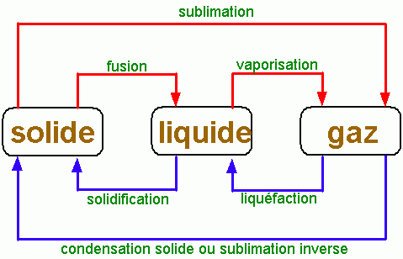
Cohésion des solides ioniques et moléculaires Transferts thermiques
Transfert thermique et changement d’état
Changement d’état
Lors d’un changement d’état, la température d’un corps pur reste constante.
Si un corps pur reçoit de l’énergie par transfert thermique, alors il passe à un état moins ordonné (du solide au liquide puis au gaz)
Pour les changements d’états contraires, (du gaz au liquide puis au solide), le corps cède de l’énergie.

Slide 12
Cohésion des solides ioniques et moléculaires Transferts thermiques
Transfert thermique et changement d’état
Energie molaire de changement d’état
On appelle énergie molaire de changement d’état l’énergie reçue ou cédée par mole de corps pur transformé.
Exercice : quelle énergie faut-il fournir par transfert thermique pour transformer 2,00 mol d’eau liquide en 2,00 mol d’eau gazeuse à 100 °C ? (énergie molaire de vaporisation de l’eau E_{m,vap} = 40,6 kJ.mol⁻¹).
E = n × E_{m,vap} = 2 × 40,6 = 81,2 kJ

Slide 13
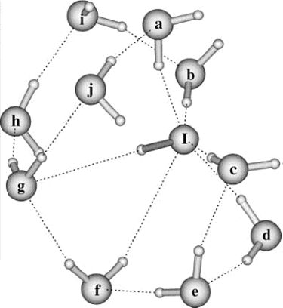
Cohésion des solides ioniques et moléculaires Cohésion de la matière condensée
Généralités
Les particules de la matière condensée sont soumises à des interactions attractives qui les maintiennent en contact les unes avec les autres, tandis que les interactions répulsives leur imposent des structures d’empilement.
Les interactions entre les différentes entités chimiques, appelées interactions intermoléculaires assurent la cohésion de la matière condensée.
Plus les interactions intermoléculaires sont importantes, plus les températures de changement d’état sont élevées.

Slide 14
Cohésion des solides ioniques et moléculaires Cohésion de la matière condensée
Cohésion des solides ioniques
La cohésion des solides ioniques s’explique par l’interaction électrostatique (loi de Coulomb).
Les interactions attractives l’emportent sur les interactions répulsives.
Les températures de changement d’état des solides ioniques sont élevées, car les interactions électrostatiques ont des intensités importantes.
Composés | θ_{fus} (en °C)
NaCl | 801
NaBr | 755
NaI | 651
CaCl₂ | 772
MgO | 2800

Slide 15
Cohésion des solides ioniques et moléculaires Cohésion de la matière condensée
Cohésion des solides moléculaires
Généralités
Les interactions qui assurent la cohésion des solides moléculaires sont plus faibles que celles qui assurent la cohésion des solides ioniques.
Composés | Solide | θ_{fus} (en °C)
Br₂ | moléculaire | - 7 °C
NaBr | ionique | 755 °C
Les interactions qui assurent la cohésion des solides moléculaires sont de 2 types :
les interactions de Van der Waals
les liaisons hydrogène.

Slide 16
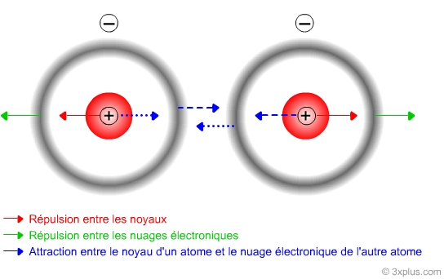
Cohésion des solides ioniques et moléculaires Cohésion de la matière condensée
Cohésion des solides moléculaires
Interactions de Van der Waals
Les forces de Van der Waals sont des forces de types électrostatiques entre les nuages électroniques.
Elles se manifestent à courte distance et sont d’autant plus importantes que les molécules sont plus volumineuses.

Slide 17
Cohésion des solides ioniques et moléculaires Cohésion de la matière condensée
Cohésion des solides moléculaires
Liaison hydrogène – Cas de l’eau
Les températures de changement d’état de l’eau sont élevées par rapport à celles de molécules de structure similaire.
H₂X | θ_{fusion} (en °C)
X = O | 0
X = S | - 85
X = Se | - 65
X = Te | - 50

Slide 18
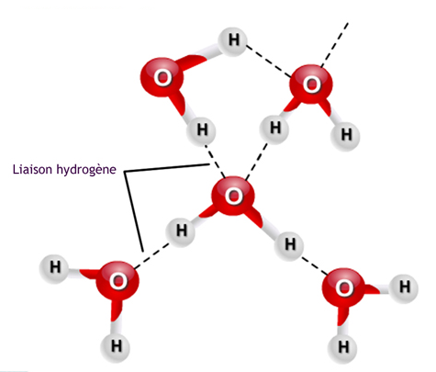
Cohésion des solides ioniques et moléculaires Cohésion de la matière condensée
Cohésion des solides moléculaires
Liaison hydrogène – Cas de l’eau
Il existe des forces d’interactions entre les molécules d’eau dont les valeurs sont plus fortes que celles des forces d’interactions de Van der Waals.
Ces interactions sont modélisées par des liaisons appelées liaisons hydrogène.

Slide 19
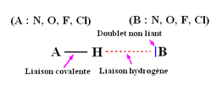
Cohésion des solides ioniques et moléculaires Cohésion de la matière condensée
Cohésion des solides moléculaires
Liaison hydrogène – Généralisation
Une liaison hydrogène peut s’établir entre un atome d’hydrogène lié par une liaison covalente à un atome A, et un atome B, les atomes A et B pouvant être des atomes de fluor, d’oxygène ou d’azote.
Une liaison covalente est beaucoup plus intense qu’une liaison hydrogène, elle-même plus intense que les interactions de Van der Waals.

Slide 20
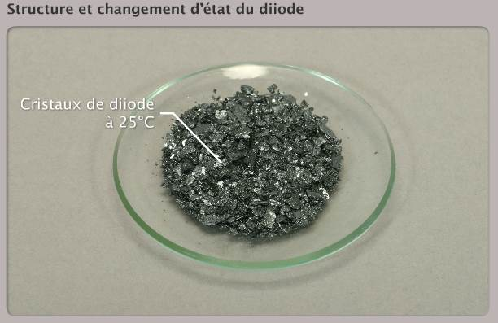
Cohésion des solides ioniques et moléculaires Que se passe-t-il quand on chauffe un solide ?

Slide 21
Cohésion des solides ioniques et moléculaires Que se passe-t-il quand on chauffe un solide ?
 | Température | Agitation thermique | Interactions
 |  |  | Van der Waals | Hydrogène
Solide |  |  | +++ | +++
Fusion | = | = | ++ | ++
Liquide |  |  | + | +
Ebullition | = | = | 0 | 0
Vapeur |  |  | 0 | 0
Apport de chaleur

